Slide 1
КОНФИДЕНЦИАЛЬНО
ГОСУДАРСТВЕННАЯ ИНФОРМАЦИОННАЯ СИСТЕМА
Целевой Трудовой Импорт
Создание кадрового демпфера для задач Корпорации в логике Указа Президента №738 и альтернативный источник кадров для платформенной экономики РФ
Стратегическая записка
Май 2026

Slide 2
ДИАГНОЗ РЫНКА
ЧАСТЬ I
Два существующих контура занятости и их конфликт
Промышленность уступает платформам не по спросу на труд, а по конструкции режима занятости - в налогах и часах.
КОНТУР 1
КОНТУР 2
Штатный найм + квоты
СМЗ / ГПХ
43%
до 6%
Налоговая нагрузка на ФОТ
Эффективная нагрузка на вознаграждение
160
300+
Часов в месяц — нормативная модель
Часов в месяц — фактическая модель
ЭФФЕКТ ДЛЯ РЫНКА
ЭФФЕКТ ДЛЯ ГОСУДАРСТВА
Заградительно дорогой контур — платформам бессмысленно его использовать.
Эрозия фискальной базы — государство недополучает налоги с кадрового ядра.
−138 млрд ₽/год - объём недополученных налогов с ядра 400 тысяч человек
ГИС «ЦТИ» · Стратегическая записка
02 / 08

Slide 3
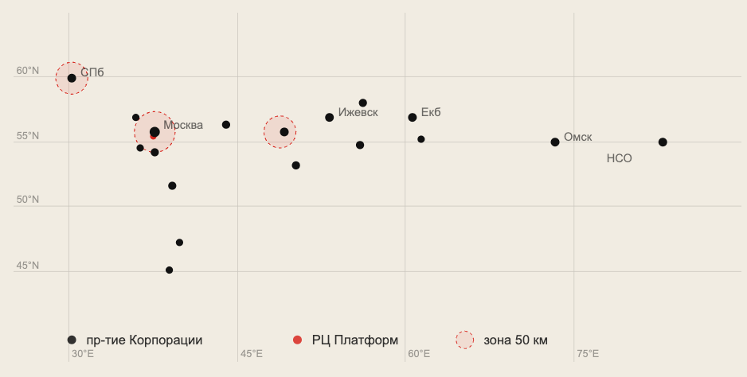
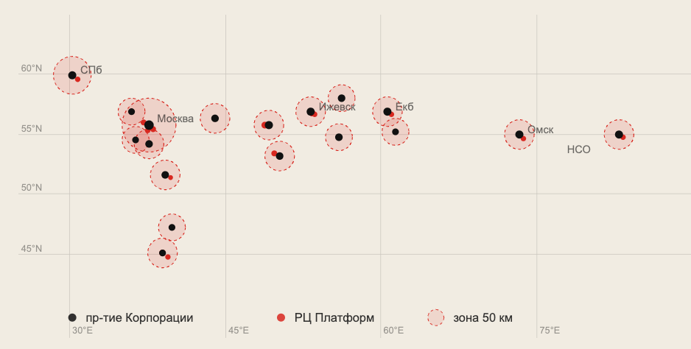
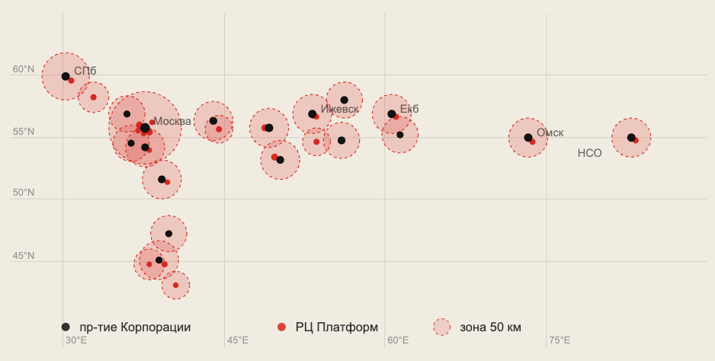
ЭСКАЛАЦИЯ В ПРОСТРАНСТВЕ
ЧАСТЬ I
Зона конкуренции за кадры расширяется
Эволюция пересечения платформенной экономики и предприятий Корпорации, радиус 50 км.
2019
2026
2030
БАЗА
СЕЙЧАС
ПРОГНОЗ
предприятий в зоне охвата
~15
~105
~140
граждан в зоне конкуренции
~80 тыс.
~400 тыс.
~1 млн
Только распределительные центры и склады — с учётом курьерских услуг давление в 1.5 — 2 раза выше
ГИС «ЦТИ» · Стратегическая записка
03 / 08

Slide 4
РЕШЕНИЕ
ЧАСТЬ II
Управляемая середина между двумя крайностями
Не ломаем рынок и не дотируем найм — встраиваем третий, управляемый контур, создавая новый поток.
КОНТУР 1
КОНТУР 2
Штатный найм + квоты
КОНТУР 3 · УПРАВЛЯЕМЫЙ
СМЗ / ГПХ
ГИС «ЦТИ»
43% / 160
до 6% / 300+
Жёсткий и дорогой. Заградителен для платформ.
на базе МПС с Индией
Дешёвый и интенсивный. Размывает фискальную базу.
ЭФФЕКТИВНАЯ НАГРУЗКА
~20%
/ ВАХТА
Прозрачный, экономически осмысленный для Корпорации и платформ кадровый демпфер и новый фискальный источник для государства без дополнительных обременений.
от +195 до +764 млрд ₽/год налоговых сборов к 3 и 7 годам работы ГИС ЦТИ соответственно
ГИС «ЦТИ» · Стратегическая записка
04 / 08

Slide 5
МЕХАНИКА
ЧАСТЬ III
Двойной рычаг ГИС «ЦТИ»
Один работает быстро. Второй — медленно, но структурно меняет рынок труда. И дополнительный +
01
ПРЯМОЕ ЗАКРЫТИЕ
02
КАСКАДНОЕ ЗАМЕЩЕНИЕ
Работники напрямую на гражданские производства
Замещаем СМЗ для платформ → высвобождаем граждан РФ
БЫСТРО
но ограниченно по масштабу
МЕДЛЕННО
но структурно и долгосрочно
Новый экономичный поток рабочей силы на линейные позиции Корпорации — КАМАЗ, АВТОВАЗ, гражданская часть УВЗ и пр. — с первого квартала. Демпфер от ценового соперничества с другими секторами экономики.
Иностранцы не допускаются на режимные объекты. ГИС действует косвенно: индийцы — на склады платформ, граждане РФ — обратно на заводы. Это разворачивает рынок труда страны на десятилетие вперёд.
+
РЕПАТРИАЦИЯ КАПИТАЛА
Расчётный контур оператора работает в рупиях
Через собственную РНКО, без SWIFT и USD конвертации. Зарплатный поток ГИС абсорбирует часть рупиевых остатков российских экспортёров из Индии.
ГИС «ЦТИ» · Стратегическая записка
05 / 08

Slide 6
КОМАНДА И ИНФРАСТРУКТУРА
ЧАСТЬ IV
Технологическая база и операционный контроль
ГИС такого масштаба требует промышленного финтех-ядра и опыта массового управления персоналом.
ПЛАТФОРМА
ОПЕРАЦИИ
Технологический контур
Операционная экспертиза
РНКО + СПР + Команда
13 000 работников
ПОД НАДЗОРОМ ЦБ РФ · РЕЕСТР МИНЦИФРЫ
· ПОДТВЕРЖДЁННЫЙ ОПЫТ
— Собственный расчётный контур: эскроу-механика с удержанием в рублях.
— Мультивалютный канал рубль–рупия без обращения через USD/SWIFT.
— Интеграция с государственными системами: СМЭВ, ФНС, МВД.
— Архитектура рассчитана на одновременное ведение от 1 млн участников.
— Полный цикл обеспечения включая объекты на Крайнем Севере.
— Контроль размещения, логистики, питание, адаптация, медицина и репатриация.
— Опыт прохождения проверок МВД, МЧС, Роспотребнадзора на объектах.
— Сформирована модель партнёрства с центрами подбора в стране исхода.
На рынке РФ нет другого субъекта, объединяющего технологии и опыт массового размещения в одной точке
ГИС «ЦТИ» · Стратегическая записка
06 / 08

Slide 7
ЭКОНОМИКА ОПЕРАТОРА
ЧАСТЬ IV
Распределение ролей и инвестиционная программа
Государство получает фискальный поток без бюджетных вложений; частный капитал берёт на себя риск исполнения.
Государство
25%
· Мандат МПС+ГИС для правового регулирования потока
· Полный операционный контроль через Оператора ГИС
ПОКАЗАТЕЛЬ, МЛРД ₽
1 год
3 год
5 год
7 год
∑ 7 лет
Контингент, тыс. чел.
25
250
700
1 000
—
Частный капитал
Выручка
22
293
985
1 519
4 818
75%
Затраты (перем. + фикс.)
16
211
721
1 112
3 518
· 100% операционного и финансового риска
· РНКО-инфраструктура, операционная модель, технологии
· Стартовый капитал: 8–10 млрд ₽ (включает CAPEX, оборотный капитал и риск-буфер)
EBIT
6
77
250
385
1 229
Чистая прибыль
5
61
198
306
975
Базовый сценарий: ставка 550 ₽/час, 240 ч/мес.
Контингент — на конец года; расчёт выручки — по среднегодовому.
Налог 25% от EBIT + доход от эскроу.
Фискальный эффект в +764 млрд ₽/год при нулевой бюджетной нагрузке к 7 году
Государство получает фискальный поток до 764 млрд ₽/год без бюджетных вложений. 25% доли в Операторе — компенсация вклада мандата.
ГИС «ЦТИ» · Стратегическая записка
07 / 08

Slide 8
09 · ЗАПРОС НА РЕШЕНИЯ
ЧАСТЬ V
Запрос на решения
Институциональный патронаж Корпорации. Два шага.
01
подписание доппротокола к МПС Россия–Индия для снятия ограничений ТК и НК путём отсылки к создаваемой ГИС. Куратор — вице-премьер Д. В. Мантуров.
САНКЦИОНИРОВАТЬ
02
создание ГИС и утверждение её параметров под эгидой Корпорации для возвращения и удержания граждан РФ в промышленности при одновременном поддержании роста платформенной экономики и восстановлении фискального потока.
ИНИЦИИРОВАТЬ
ГИС «ЦТИ» · Стратегическая записка
08 / 08

